Slide 1
ІСТОРИКО-КРАЄЗНАВЧІЙ МАРШРУТ «ПЕРШИЙ У СВІТІ «СУШИ-БАР». СТАРОДАВНЯ ІСТОРІЯ ПРИАЙДАР'Я. (СТАРОБІЛЬСЬК)
Лєбєдь Діана, 9 клас, Гімназія № 15, ЛОМАНУМ
Набока Олександр Вікторович, Луганський національний університет ім. Тараса Шевченка, завідувач кафедри історії та археології.

Slide 2
Актуальність
Одним з найважливіших напрямків популяризації історії Луганського краю є створення туристичних маршрутів, у яких відображатимуться різні події минулого краю, раніше невідомих широкому загалу. Зокрема детальної та прискіпливої уваги як дослідників, так і пересічних людей, які цікавляться історією є первісна сторінка історії нашого краю.

Slide 3
Мета
Висвітлення найдавнішого періоду в луганській історії, який сьогодні, на жаль відомий тільки невеликій кількості спеціалістів.

Slide 4
Завдання
1. дати загальну характеристику туристичного маршруту, який розглядається; визначити його наукову та популяризаторську цінність;
2. визначити головні локації туристичного маршруту;
3. висвітлити історію кожної з визначених локацій;
4. показати внесок провідних археологів та краєзнавців, які у різні роки досліджували туристичні локації, які розглядаються.

Slide 5
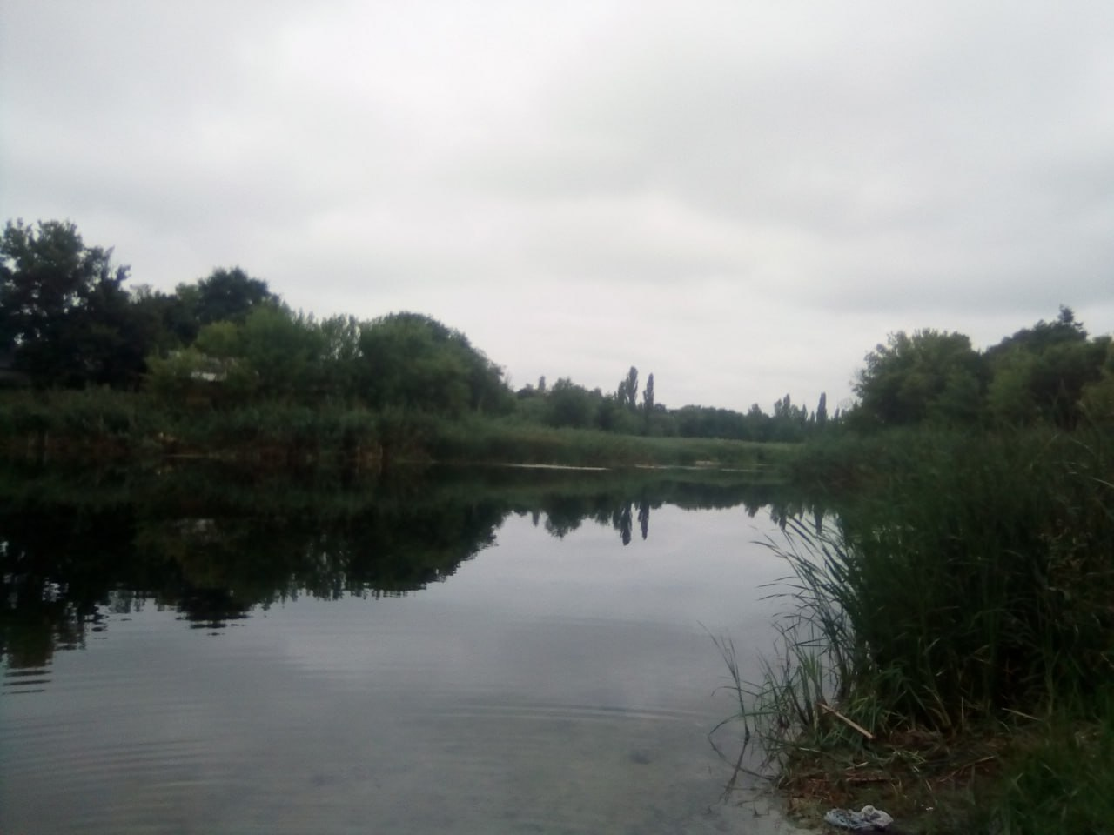
Перша локація. Підгорівська неолітична стоянка
Об’єкт знаходиться на річці Айдар, у районі поблизу
водолікарні міста Старобільськ (міський пляж Мащенко).
Це місце історичне. Саме тут у Водолікарні, лікував своє
поранення легендарний український революціонер, «батько»
Нестор Махно у 1920 році. Приблизно тут, у місці впадіння у
Айдар річки Білої існувало інше неолітичне поселення, дослідження якого проводилося у 80-ті роки ХХ століття та отримало назву «Підгорівка». Його можна назвати філіалом головної стоянки «Старобільськ-1», про яку буде сказано нижче. Воно є свідчення розширення господарської присутності давніх людей. Саме на цьому місті існувала «факторія» з видобутку мушель беззубок. Про це свідчить величезний шар залишків мушель – більший ніж у двох попередніх стоянках. Тут вони видобувалися і, вірогідно розподілялися між іншим стоянками. Таким чином, ми маємо таку собі «дочірню фірму» з виробництва стратегічного товару. Об’єкт розташований у мальовничій місцевості, на березі річки, поруч із старовинною будівлею Водолікарні[3, с. 61].

Slide 6
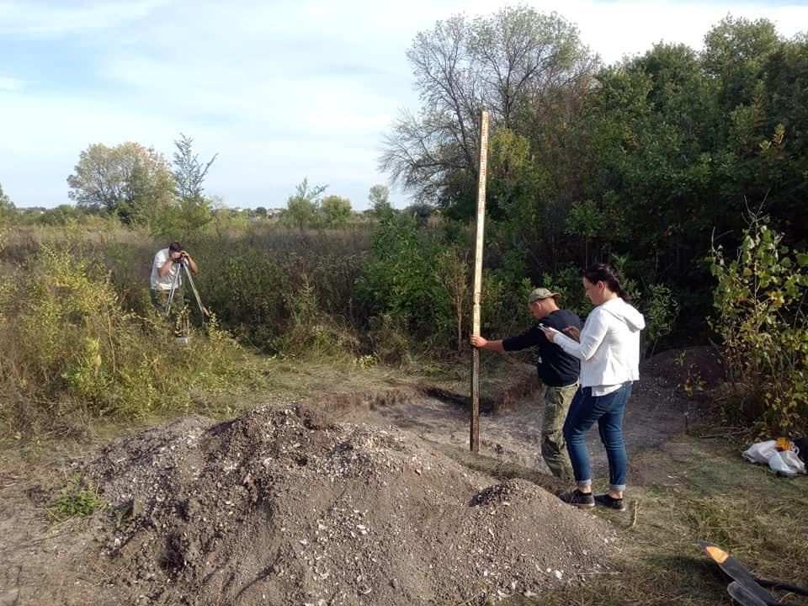
Друга локація «Археологічна стоянка «Старобільськ – 1»
Туристичний об'єкт «Старобільськ - 1» – це зона, де
приблизно у XI тис. до н. е. існувало стабільне поселення
прадавніх людей. Він був відкритий у 1937 – 1939 рр. видатним
луганським археологом Сергієм Локтюшевим [1, с. 122]. Об’єкт
розташований поблизу від одного з міських пляжів Старобільська,
відомого під назвою «П’ята купальня». Згідно з висновками
археологів, давні люди жили тут, переважно за рахунок річки. Білі нашарування у землі і є залишками давніх мушель-беззубок, які складали основу їх раціону. Іноді їх шар у землі доходить до 50-ти сантиметрів [4, с. 101].
Об’єкт розташований у мальовничій місцевості із видом на високий правий, крейдяний берег р. Айдар («Пристин»), із встановленим на його вершині хрестом.

Slide 7
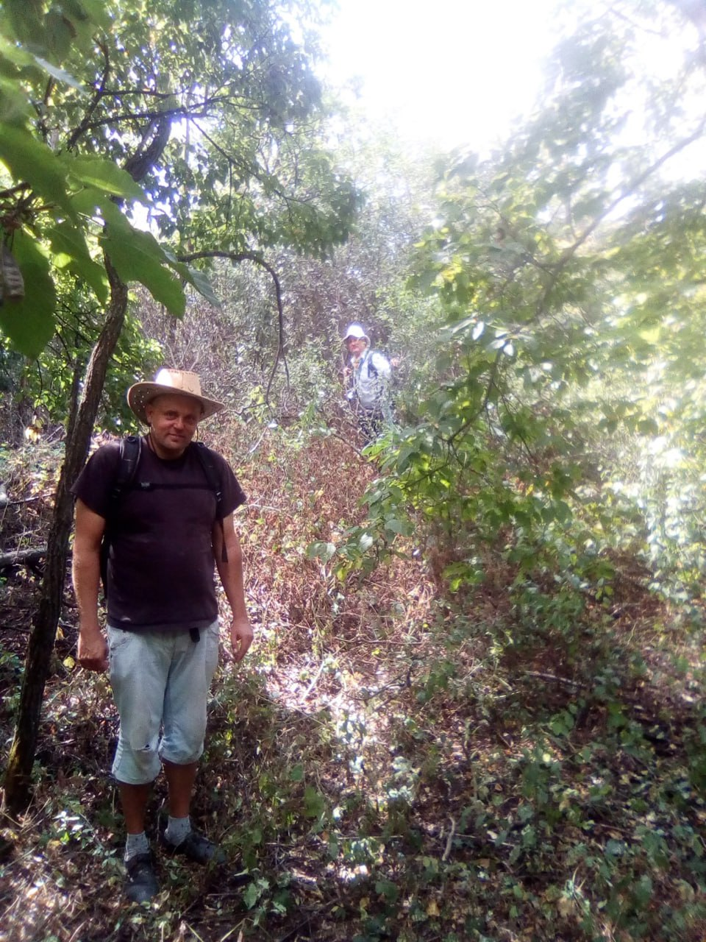
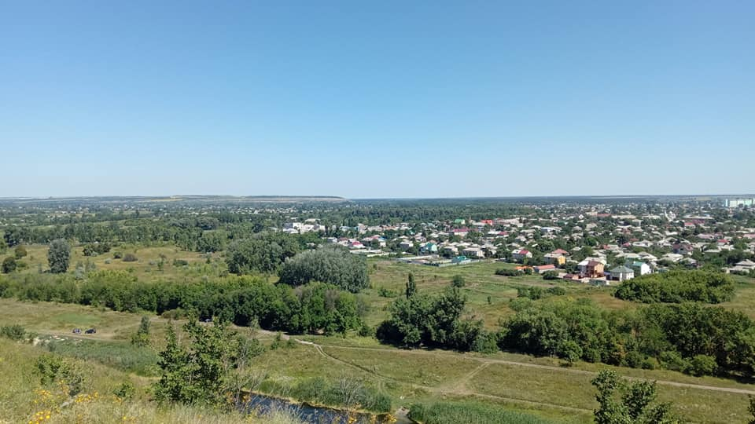
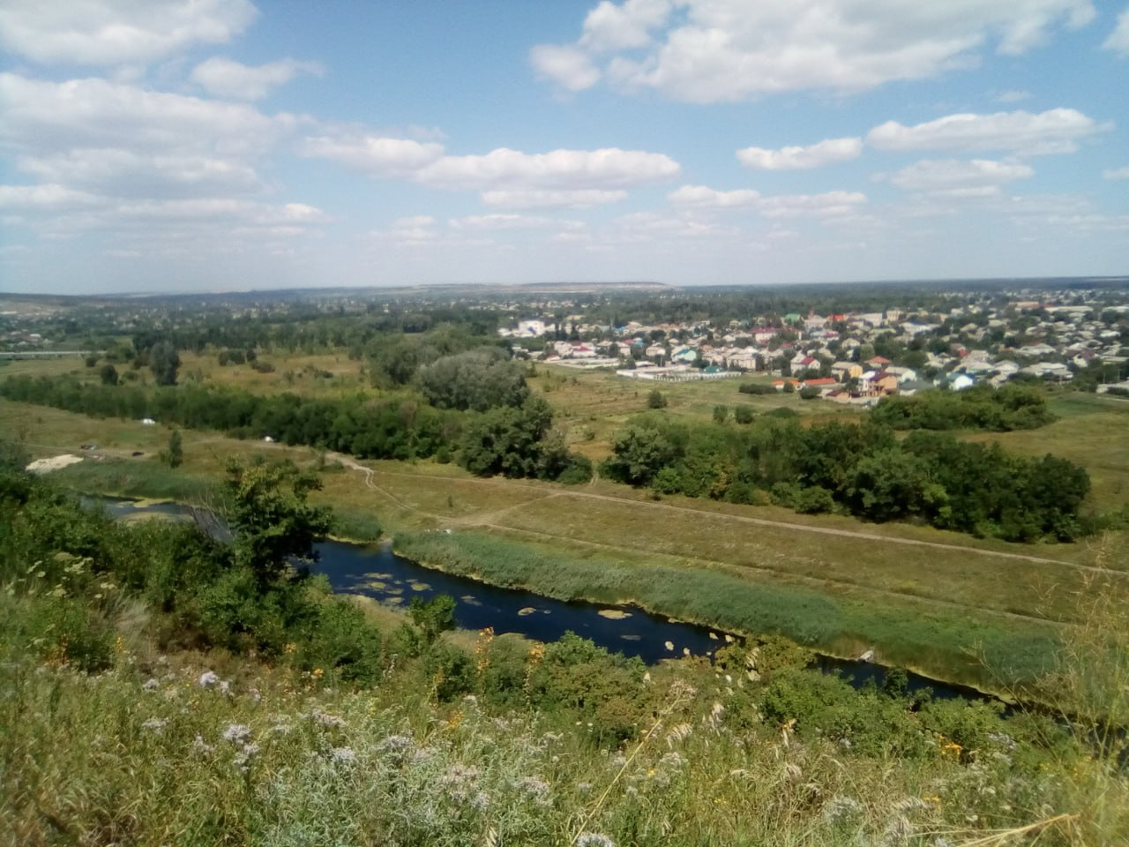
Третя локація «Кургани-поховання доби бронзи»
Об’єкт знаходиться на вершині крейдяного високого, правого берегу р. Айдар у районі населених пунктів Старобільськ, Новоселівка та Підгорівка. Саме тут, внаслідок археологічної розвідки науковців Сергія Теліженко, Олександра Набоки та Деніса Лєбєдєва у 2020 р. було знайдено низку курганів – поховань, епохи бронзи. Об’єкт складається з семи поховань, які, вірогідно, відносяться до кочової катакомбної культури (ІІІ тис. до н. е.), Найбільший за цих пам’яток з яких у діаметрі складає біля 100 метрів [3, с. 67].

Slide 8
Отже, розроблений нами туристичний маршрут сприяє популяризації того історичного періоду в історії Луганського краю, який зазвичай залишається поза увагою вузьких спеціалістів та науковців. Мова йде про первісну та стародавню історію, творче переосмислення подій якої дозволяє створити цікаву «туристичну перлину» у Приайдар'ї. Серед іншого, знайомство із представленими локаціями маршруту дозволяє дізнатися про побут та життя первісних людей, їхні досягнення, а також про маловідомі археологічні пам'ятки. Наші подальші дослідження будуть зосереджені на визначенні нових локацій туристичного маршруту, який висвітлюється.

Slide 9
Література
1. Ключнєва І. М. Розвиток краєзнавчих досліджень у Донбасі в 1917 – 1943 рр. : історико - географічний та просопографічний аспекти. Луганськ. 2013. 261 с.
2. Ключнєва І. Сергій Олександрович Локтюшев ( до 60 - річчя від дня трагічної загибелі ). “ Пам’ять археології ”. 2008. C. 93 - 97 с.
3. Курило В. С., Набока О. В., Забудкова О. А Нариси історії Луганщини. К. - Полтава. 2023. 300 с.
4. Теліженко С. А., Іваницький В. Р. Звіт про проведення розвідок та наукових археологічних досліджень на території Луганської області у 2019 р. (смт. Біловодськ та Біловодський район, Міловський район, м. Старобільськ та Старобільський район, смт. Новопсков та Новопсковський район, м. Лисичанськ, Попаснянський район, Кремінський район). Київ : Науковий архів ІА НАН України, 2020. 370 с.

Slide 10
Дякую за увагу!

